Slide 1
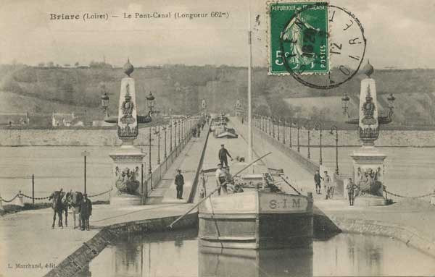

Débat d'orientation budgétaire
Débat d'orientation budgétaire 2023
Conseil municipal 27 février 2023

Slide 2
Un premier bilan de l'exercice 2022
Débat d'orientation budgétaire 2023
Dépenses de fonctionnement
les charges courantes ont augmenté
Charges à caractère général (011)
    en hausse de + 16,50% par rapport à 2021 (+ 250 K€)
Charges de personnel (012)
    en hausse de + 5,93% par rapport à 2021 (+ 197 K€)

Slide 3
Un premier bilan de l'exercice 2022
Débat d'orientation budgétaire 2023
Recettes de fonctionnement
Dotations et concours financiers de l’Etat :
  DGF 544 k€ en 2021 et 514 k€ en 2022
  La ville a perdu 67% de sa DGF depuis 2012.
  Soit une perte sur 10 ans de 7 090 870€ (une moyenne de 709 087€ de recettes par an !
  Dotations de Solidarité Rurale 283 k€ en 2021 et 329 k€ en 2022
  En hausse de 34,90 % par rapport à 2018.

Slide 4
Un premier bilan de l'exercice 2022
Débat d'orientation budgétaire 2023
Impôts et taxes
  Fiscalité locale (3 taxes)
  Montant 2 555 994€ (+3%)
  Taxe sur la consommation finale d’électricité
  Montant 135 742€ (+13,81%)
  Taxe additionnelle aux droits de mutation
  Montant 189 139 € (+27,60%)

Slide 5
Un premier bilan de l'exercice 2022
Débat d'orientation budgétaire 2023
Dépenses d’Investissement
Les équipements réalisés en 2022 pour un total de 809 K€
principales opérations
L’installation du système de vidéoprotection : 200 933 €
La rénovation de l’éclairage public: 211 671 €
Acquisition de mobil homes pour le camping : 81 550 €
Equipement numérique dans les écoles : 42 163€
Travaux de voirie : 63 714 €
Mission d’AMO pour le groupe scolaire : 9 834 €
Site internet et GRC : 22 908 €

Slide 6
Un premier bilan de l'exercice 2022
Débat d'orientation budgétaire 2023
Dépenses d’Investissement
Les restes à réaliser 2022 pour un total de 628 K€
Principales opérations
Aménagement terrain Av Bapterosses : 108 000 €
Pose terrain multisport: 38 000 €
Installation mobil-homes: 204 000 €
Mobilier urbain : 60 000 €

Slide 7
Bilan de l'exercice 2022
Débat d'orientation budgétaire 2023
Résultat GLOBAL 2022 estimé : + 2 662 576€
Épargne brute (recettes réelles – dépenses réelles) Épargne nette (épargne brute - capital de la dette)
+ 1 186 453€
+ 1 078 120€
Ratios d'épargnes en diminution par rapport à 2021
Un encours de la dette au 1er janvier de 906 K € (1 074 K € en 2021)
Des dépenses d’équipement : 809 K€ (669 K€ en 2021)
Excédent de fonctionnement reporté sur 2023 (à l’heure du rapport) :
+ 2 082 294 €
après comblement du déficit de 693 589€ en section d’investissement

Slide 8
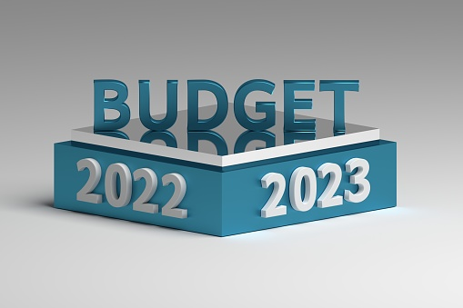

La construction budgétaire 2023 et le Projet de Loi de Finances 2023
Débat d'orientation budgétaire 2023

Slide 9
Perspectives pour 2023
Projet de Loi de Finances
Débat d'orientation budgétaire 2023
Le PLF 2023: pas de modification significative pour les collectivités en matière de finances et de fiscalités locales
Stabilisation de la Dotation Globale de Fonctionnement (DGF) et Dotation de Solidarité Rurale (DSR)
Coefficient de revalorisation forfaitaire des bases de fiscalité augmenté de 7,1%
Reconduction des aides à l’investissement en 2023 (création d’un fonds vert pour l’année 2023)

Slide 10
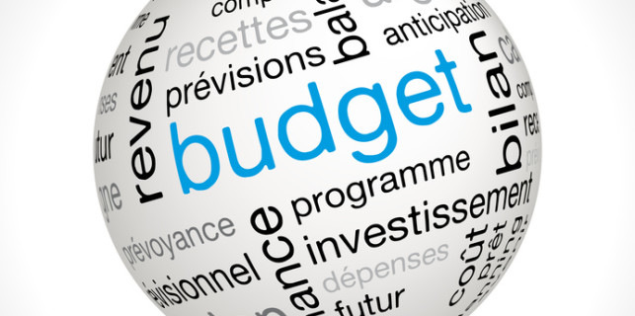
Elaboration du budget 2023
Débat d'orientation budgétaire 2023
DOB Section de Fonctionnement

Slide 11
Les Orientations du Budget 2023
Débat d'orientation budgétaire 2022
DOB 2023 – Les objectifs
Maintenir la capacité d’autofinancement
Poursuivre la maîtrise des coûts et des moyens
Planifier et engager les opérations structurantes

Slide 12
Budget de fonctionnement
Débat d'orientation budgétaire 2023
Les dépenses de fonctionnement
Les charges à caractère général (011) : 2 181 200€
Augmentation de 19 % par rapport au BP 2022
Une augmentation attendue sur le coût des fluides (gaz, électricité, carburant) : 675 K€ (dont 600K€ pour l’électricité et le gaz)
Augmentation des matières premières (pénurie, inflation)

Slide 13
Budget de fonctionnement
Débat d'orientation budgétaire 2023
Les charges de personnel (012) : 3, 586 M€
Augmentation mécanique des salaires : GVT et avancement de grades (environ 2% par an)
Impact de la revalorisation du point d’indice (+ 70K€)
Au regard de l’inflation importante: projection d’une réévaluation du point d’indice en juillet 2023
Un chapitre en hausse (+3,9% par rapport au BP 2022)

Slide 14
Budget de fonctionnement
Débat d'orientation budgétaire 2023
Les autres dépenses :
Subventions allouées aux associations : 100K€
Subvention d'équilibre versée au CCAS : 80 K€
Péréquation intercommunale: 124 K€ niveau de dépenses instable depuis 2015

Slide 15
Budget de fonctionnement
Débat d'orientation budgétaire 2023
Les recettes de fonctionnement
Le produit des services : 188 187€
Le chapitre « 70 », en hausse de 3,2 % par rapport à 2022
La fiscalité : 2 628 047€
Le chapitre « 73 » en hausse, liée à la revalorisation forfaitaire des bases
L’attribution de compensation: 1 161 323 €
➢ Identique à celle de 2022 en l’absence de nouveaux transferts de charges
Les dotations et participations : 1 577 264€
➢ Conformément au PLF 2023, l'ensemble des dotations et concours de l’État ne devrait pas évoluer en 2023 (sous réserve des notifications DSR à venir courant avril) et retrait de la dotation du Conseil Départemental pour l’entretien du Parc de Trousse Bois.

Slide 16
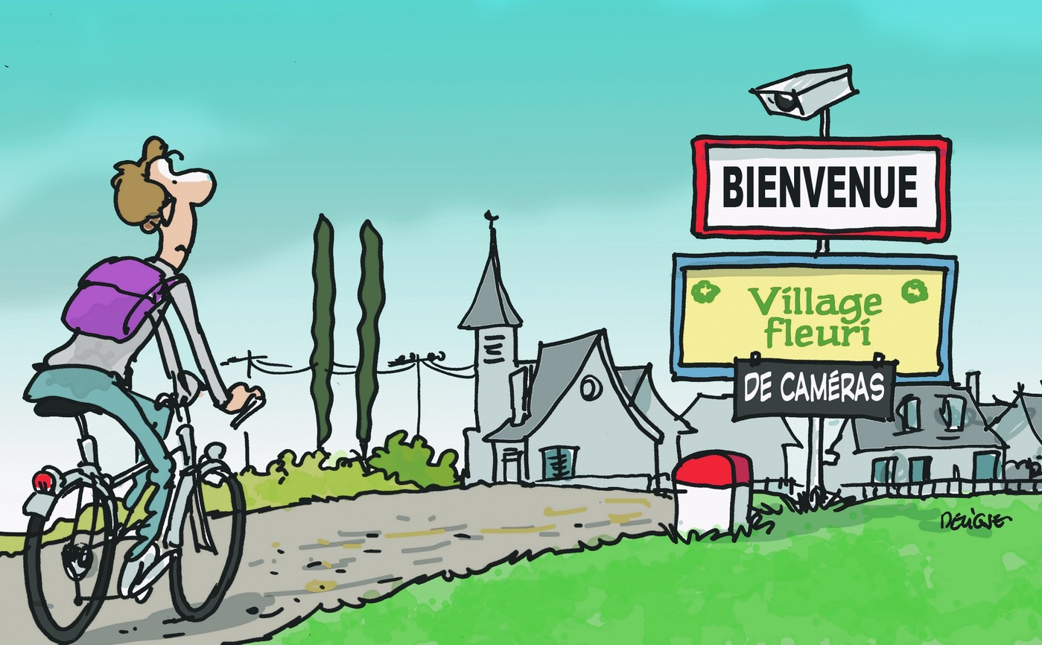
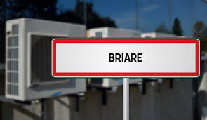

Elaboration du budget 2023
Débat d'orientation budgétaire 2023
DOB Section d’Investissement

Slide 17
Objectifs 2023
Opérations nouvelles 2023 :
Rénovation thermique Mairie → 840 000 €
Lancement du marché
Travaux renouvellement chaudière gymnase → 60 000 €
Travaux Ad’Hap → 30 000 €
travaux de mise aux normes pour rendre accessible les bâtiments communaux aux personnes à mobilité réduite
Installation toilettes automatique Place du Champ de Foire → 95 000 €
Lancement du marché
Réserve foncière → 150 000€

Slide 18
Budget d'investissement : recettes
Débat d'orientation budgétaire 2023
Subventions : les montants alloués dépendront du niveau de financement de nos partenaires.
FCTVA : 100 K€
Amortissements : 239 K€
Equilibre de la section d’investissement assuré par ponction d’une partie de l’excédent de fonctionnement reporté à hauteur de 870 k€ selon les investissements réalisés.

Slide 19
Les Orientations du Budget 2022
Perspectives pour 2022
Orientations pour Briare
Perspectives pour 2023
Orientations
Débat d'orientation budgétaire 2023
Débat d'orientation budgétaire 2022
Enfance Jeunesse & sports
Poursuite du projet de construction d’une nouvelle école intégrant une cuisine centrale et un restaurant scolaire.
Vie des commerces
Poursuite de la vitrine virtuelles « les halles briaroises »
Forum de l’emploi
Culture Manifestations
Projet de micro-folie au château de Trousse-barrière
Soutien aux associations culturelles locales
Programmation culturelle confiée par une société de production du territoire intercommunal
AXES
Aménagement
urbain
Patrimoine Bâti
Rénovation énergétique de la Mairie
Poursuite de l’aménagement de salles au Centre Médico Social
Rénovation du gymnase (remplacement chaufferie, travaux d’amélioration des locaux)
Réaménagement des logements du Pavillon de Trousse-Barrière et du stade
Espaces publics Cadre de vie
Renouvellement du mobilier urbain
Maintien du label 4 Fleurs des villes et villages fleuris
Remplacement des toilettes publiques de la place du Champ de Foire par des toilettes automatiques et destruction de 3 toilettes vétustes
Urbanisme Foncier
Développer l’habitat en partenariat avec les bailleurs sociaux
Finalisation du lotissement communal
Retour des études pour le cas de France Cadran à l’EPFLI

Slide 20

DOB 2023 – LA DETTE
Débat d'orientation budgétaire 2023
La dette et son évolution

Slide 21
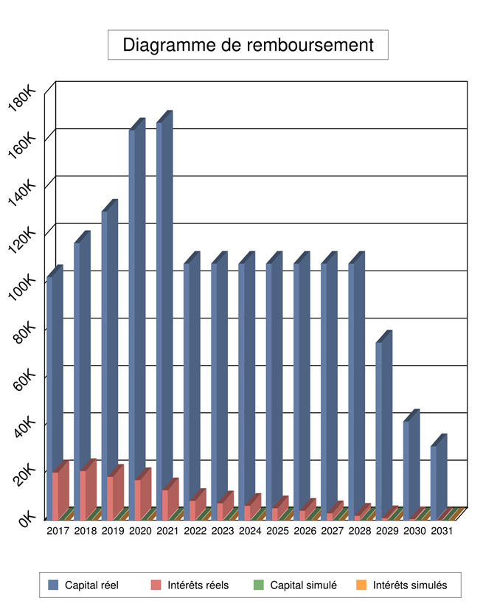
DOB 2023, Evolution de l'encours de la dette
Débat d'orientation budgétaire 2023
Un encours de la dette de 797 917€ au 31 décembre 2022
Une capacité de désendettement de 1,30 années fin 2022

Slide 22
DOB 2023
Débat d'orientation budgétaire 2023
Merci de votre attention

